Slide 1
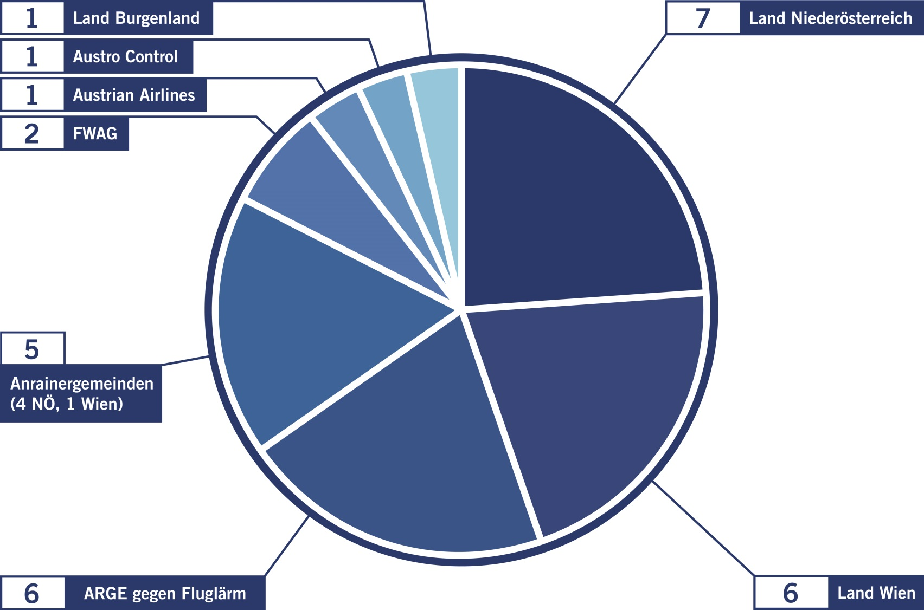
Stimmrechte Generalversammlung
Aus: Statuten Verein Dialogforum Flughafen Wien (§ 13 Z. 2.) – erweiterter Vorstand
Quelle: Dialogforum Flughafen Wien

